Slide 1
Why use probability?
2021 - 07 - 05

Slide 2
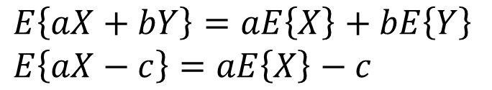
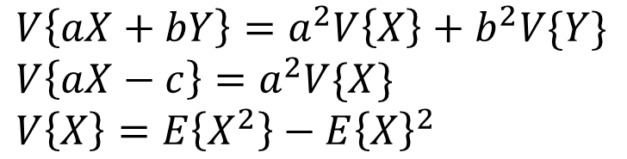
기초 확률
평균(=기대치, E)
분산, Independent X, Y
평균이 0이라면 분산은 제곱의 평균과 같음
Noise는 평균이 0이므로 분산은 제곱과 같고, 이를 Noise의 전력으로 봄
Noise가 크다는 것은 흔들림이 많다는 것이고, 이는 곧 분산이 크다는 것을 의미
잡음의 전력은 분산이 되는 것
$$E\left\{aX+bY\right\}=aE\left\{X\right\}+bE\left\{Y\right\}$$
$$E\left\{aX−c\right\}=aE\left\{X\right\}−c$$
$$V\left\{aX+bY\right\}=a^{2}V\left\{X\right\}+b^{2}V\{Y\}$$
$$V\left\{aX−c\right\}=a^{2}V\{X\}$$
$$V\left\{X\right\}=E\left\{X^{2}\right\}−E{\left\{X\right\}}^{2}$$

Slide 3




기초 확률
주사위 값에 2를 곱한 확률의 평균
2를 곱하지 않은 확률변수의 평균에 2를 곱한 것
분산?
$$\frac{1+2+3+4+5+6}{6}=3.5$$
$$\frac{2+4+6+8+10+12}{6}=7$$
$$\frac{1}{6}\left({\left(1−3.5\right)}^{2}+{\left(2−3.5\right)}^{2}+{\left(3−3.5\right)}^{2}+{\left(4−3.5\right)}^{2}+{\left(5−3.5\right)}^{2}+{\left(6−3.5\right)}^{2}\right)$$
$$=2.5833$$
$$\frac{1}{6}\left({\left(2−7\right)}^{2}+{\left(4−7\right)}^{2}+{\left(6−7\right)}^{2}+{\left(8−7\right)}^{2}+{\left(10−7\right)}^{2}+{\left(12−7\right)}^{2}\right)$$
$$=2.5833 ∗2^{2}=10.3333$$

Slide 4


예제
예를 들어, 스톱워치를 10초에 정확히 멈추는 경우
정확히 10.00초에 맞추기는 어려움
이 과정을 10번 해서 평균한 값은 10.00에 얼마나 근접한가?
2번을 했다 가정
여러 번 시행 할수록 평균은 10초에 근접해 질 것
한 번 시도에 읽히는 시간은 10+N이 될 것
N은 오차를 의미하며, 평균은 0이고 분산은 1초라 가정
한 번 시도의 오차의 분산은 1초
두 번 시도의 오차의 분산은 다음과 같음
$$V\left\{\frac{10+N_{1}+10+N_{2}}{2}\right\}=V\left\{10+\frac{N_{1}}{2}+\frac{N_{2}}{2}\right\}$$
$$=\frac{1}{2^{2}}V\left\{N_{1}\right\}+\frac{1}{2^{2}}V\left\{N_{2}\right\}=\frac{1}{2}V\left\{N\right\}$$

Slide 5
예제
N1, N2는 첫 번째, 두 번째 시도의 오차이고, 둘 다 분산은 V{N}로 1초
위에서 볼 수 있듯이 두 번 시도했을 경우의 오차의 분산은 0.5초가 됨
열 번 시도했을 경우의 분산은 0.1초가 됨
평균을 주변으로 분산이 줄어들었으니 정확도가 높아짐

Slide 6
그게 통신에서는?
통신에서 쓰이는 확률: Detection 과정
신호의 유/무를 판단하는 것을 의미
이동통신에서 RACH(Random Access Channel)을 수신하는 과정이 일종의 Detection
RACH: 휴대폰에서 통신을 시작할 때 자신의 존재를 기지국에 알리는 채널
기지국에서는 신호의 유/무를 판단

Slide 7
그게 통신에서는?
신호의 유/무를 판단하는 과정에서 신호의 세기나 SINR을 구하고, 일정 threshold를 넘으면 신호가 있다고 판단
기지국에서는 단말이 RACH를 송신 했는지 여부를 알지 못하고 정해진 시간에 항상 RACH를 수신해서 신호의 유/무를 판단

Slide 8
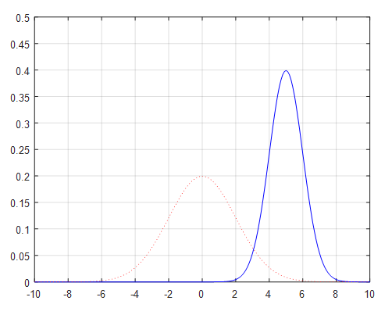
그게 통신에서는?

Slide 9
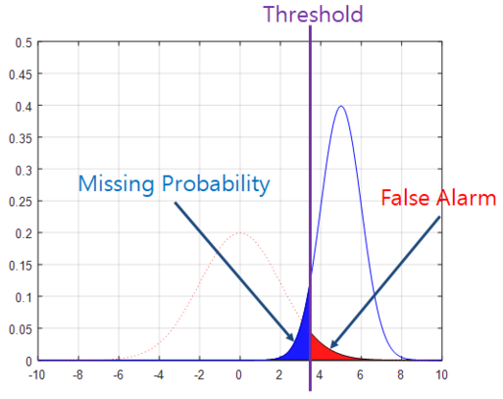
그게 통신에서는?

Slide 10
수신 성능을 높이는 방법
RACH(Random Access Channel) 송신 전력을 높이는 것
파란색 확률분포 곡선이 오른쪽으로 멀리 떨어지게 됨
두 확률분포 곡선이 멀리 떨어져 구분이 쉬워 짐
수신기 구조 변경
다이버시티 수신 및 수신기 알고리즘 개선
파란색 확률분포 곡선은 분산이 작아져 더 날카롭게 변함
수신 신호 세기가 평균 부근으로 모이게 됨
수신기 구조를 바꾸게 되면 빨간색 잡음만의 확률분포 곡선도 영향을 받게 되며, 확률분포 곡선이 전체적으로 변경 됨

